Slide 1

AZƏRBAYCAN DÖVLƏT NEFT VƏ SƏNAYE UNİVERSİTETİ
İşgüzar kommunikasiyanın tip və formaları
Tələbə: Günel Hümbətova
Müəllim: Nəcibə Orucova
Fakültə: İTİF
Qrup:604.20E
Notes:
eeeedfgvref

Slide 2
İşgüzar kommunikasiya
İşgüzar kommunikasiya düşüncələrin,ideyaların,görüşlərin və informasiyanın kadrlar arasında mübadiləsidir.Kommunikasiya insanların sosial mühitdə varolması üçün vacib olan hərəkətlərdən biridir.

Slide 3

Kommunikasiya bugünün işgüzar dünyasında ehtiyac duyulur. İşçilər,banklar,müştərilər, reklamçılar və s. insanlar öz işlərində uğur qazanmaq üçün işgüzar kommunikasiyadan istifadə edirlər. Bir təşkilatda qarşılıqlı əlaqələrin müxtəlif yollarına baxaq. İşgüzar kommunikasiya quruluşuna,məlumat axınının istiqamətinə,kommunikasiya və cavab rejimlərinə görə təsnif edilə bilər.

Slide 4
Fərdlərarası kommunikasiyanın əsas tipləri bunlardır:
01
Imperativ
02
Manipulyasiya
03
Dialoq

Slide 5

İmperativ Kommunikasiya
İmperativ kommunikasiya tərəfdaşın davranış və hərəkətlərinə nəzarət edərək onu müəyyən qərarlar qəbul etməyə məcbur buraxacaq avtoritar ünsiyyət formasıdır. Burada partnyor passiv roldadır. Təsir vasitəsi kimi tələb, sifariş, təlimatdan istifadə edilir.

Slide 6
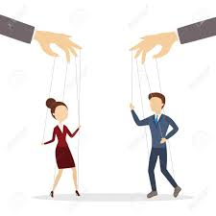
Manipulyasiya
Manipulyasiya isə müəyyən bir gizli niyyəti həyata keçirmək naminə tərəfdaşa təsir etmək üsuludur. Bu nominasiya tipində də tərəfdaşın rolu passivdir. İmperativ tipdən fərqi isə burada həqiqi ünsiyyət hədəfləri barədə tərəfdaşın məlumatlandırılmamasıdır.

Slide 7

Həm imperativ, həm də manipulyasiya monoloji ünsiyyət tipidir. Burada fərd tərəfdaşını təsir obyekti kimi seçərək onun mənafeyini heçə sayır, yalnız öz xeyirini güdür.

Slide 8
Dialoq ikitərəfli ünsiyyətdir. Dialoji ünsiyyətin şərtləri aşağıdakılardır:
01
02
03
04
Həmin andakı hiss, motiv və davranışları nəzərə alan “burada və indi” prinsipinə uyğun ünsiyyət formasıdır.
Bu ünsiyyət formasında tərəfdaşlarınızı şəxsi fikrə sahib bərabərhüquqlu fərd kimi qəbul etməyi nəzərdə tutur;
Dialoq zamanı ünsiyyəti fərdiləşdirərək öz fikir və düşüncələrinizi təqdim edə də bilərsiniz;
Dialoq zamanı sualları düzgün qoymaq və sual vermək taktikasından səmərəli istifadə etmək də çox vacibdir.

Slide 9
İşgüzar kommunikasiya forma baxımından da rəngarəngdir. Məsələn:
1.Birbaşa və dolayı ünsiyyət. Birbaşa ünsiyyət şifahi və şifahi olmayan vasitələrdən istifadə edərək qurulur. Dolayı yolla, ünsiyyətdə isə araya vasitəçilər daxil olur.
2.Vasitəsiz və vasitəli. Vasitəsiz ünsiyyətdə insanın səsi, əlləri, başı, bir sözlə, orqanları iştirak edir. Vasitəli ünsiyyət isə texniki vasitələrin (radio, TV) köməyi ilə reallaşır.
3.Fərdlərarası və kütləvi. Fərdlərarası ünsiyyət ya qrup şəklində, ya da iki nəfər arasında baş tutur.

Slide 10

Şifahi olmayan ünsiyyət
Şifahi ünsiyyət
Yazılı və ya söylənilən sözlərə əlavə olunan məlumatların ötürülməsi şifahi ünsiyyət kimi tanınır.
Alıcıyla danışıqda sözlərlə çərçivələnmiş bir mesaj şifahi ünsiyyət olaraq adlandırılır. Üz-üzə qarşılıqlı əlaqə, zənglər, səsli zənglər, video zənglər, yazılmış mesaj və s.
‘Hərəkətlər sözlərdən daha yüksək danışır’ dediyimiz kimi, sözlərdən başqa məlumatları ifadə etmək şifahi olmayan ünsiyyət olaraq bilinir. Hər hansı bir əlaqə şifahi olmayan vasitələrdən istifadə edilmədən natamam qalır.

Slide 11
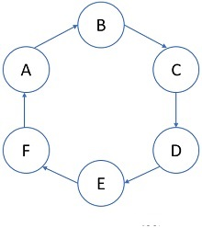
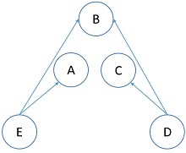

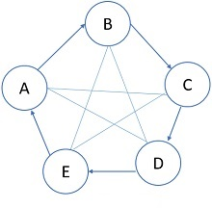
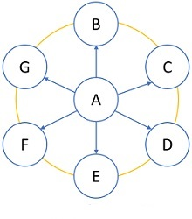
Qrup şəklində kommunikasiyanında müxtəlif formaları var.
2.
3.
1.
4.
5.

Slide 12

Bir təşkilatdakı ünsiyyət cavab və ya geribildirim ehtiyacına görə fərqlənə bilər
Cavab əsasında işgüzar ünsiyyətin iki növü aşağdakılardır:
Bir tərəfli
ünsiyyət
İki tərəfli
ünsiyyət

Slide 13

Bir tərəfli ünsiyyət Birtərəfli ünsiyyətdə göndərən heç bir rəy və cavab istəmədən məlumatı alıcıya ötürür. Misal üçün; televiziyada müəyyən bir məhsulun reklamı.
İki tərəfli ünsiyyət Göndərən alıcı ilə bəzi məlumatları bölüşdükdə və bunun müqabilində alıcı bu cür məlumatlara cavab verdikdə, ikitərəfli əlaqə kimi tanınır. Misal üçün; menecer komandada aşağı məhsuldarlıq problemini müzakirə edir və eyni səbəbləri göstərirlər.

Slide 14

MƏNBƏLƏR
MÜHAZİRƏ
https://theinvestorsbook.com/types-of-business-communication.html

Slide 15
DİQQƏTİNİZ ÜÇÜN TƏŞƏKKÜRLƏR!

